Slide 1
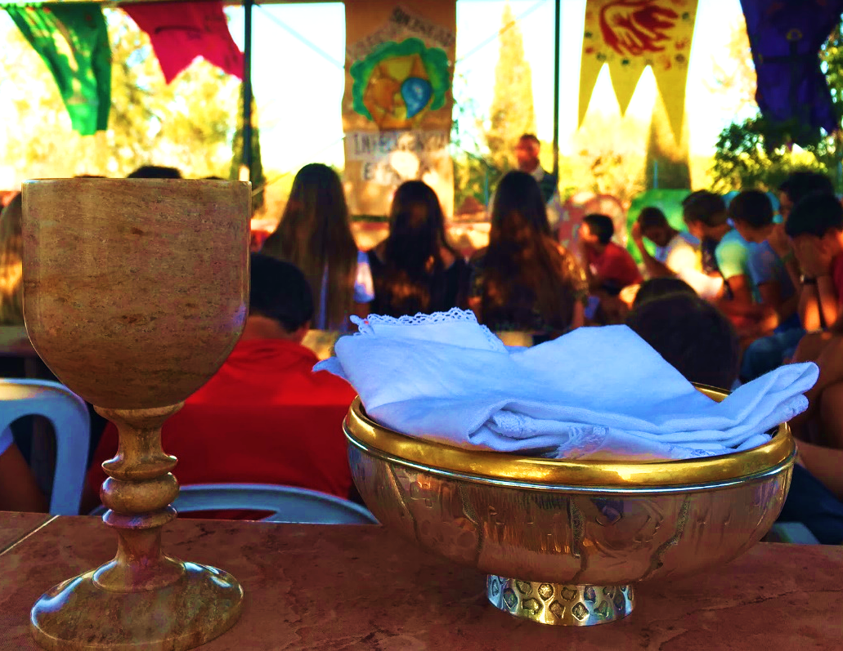

Comunidad
Cristiana
Escolapia

Slide 2

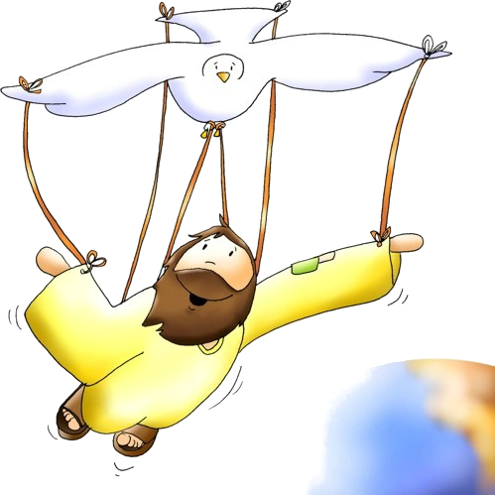
EL ESPÍRITU DE DIOS
Bendigamos al Señor,
Dios de toda la creación,
por habernos revelado su amor.
Su Verdad y su perdón
y su gran fidelidad,
por los siglos de los siglos durará.
EL ESPÍRITU DE DIOS
HOY ESTÁ SOBRE MÍ
Y ÉL ES QUIEN ME HA UNGIDO
A PROCLAMAR
LA BUENA NUEVA
A LOS MÁS POBRES,
LA GRACIA DE SU SALVACIÓN. (BIS)
Enviados con poder
y en el nombre de Jesús
a sanar a los enfermos del dolor,
a los ciegos, la visión,
a los pobres, la Verdad,
y a los presos y oprimidos, libertad.

Slide 3

Padre Nuestro gallego
En el mar he oído hoy
Señor tu voz que me llamó
y me pidió que me entregara
a mis hermanos.
Esa voz me transformó,
mi vida entera ya cambió,
y sólo pienso ahora Señor
en repetirte:
PADRE NUESTRO EN TI CREEMOS,
PADRE NUESTRO TE OFRECEMOS,
PADRE NUESTRO NUESTRAS MANOS
DE HERMANOS.
Cuando vaya a otro lugar
tendré Señor que abandonar
a mi familia a mis amigos
por seguirte.
Pero sé que así algún día
podré enseñar tu verdad,
ir a mi hermano y junto a él
yo repetirte.
PADRE NUESTRO…

Slide 4

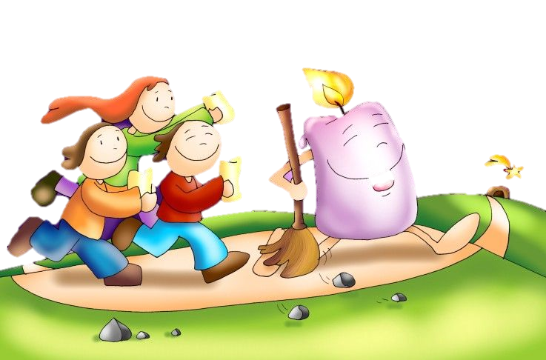
Preparad el Camino (I)
PREPARAD EL CAMINO AL SEÑOR
Y ESCUCHAD LA PALABRA DE DIOS.(Bis)
Voz que clama en el desierto:
preparad los caminos de Dios,
haced rectas todas las sendas
preparad el camino al Señor.

Slide 5
Primera Lectura
55, 6-9
Buscad al Señor mientras se le encuentra, invocadlo mientras esté cerca; que el malvado abandone su camino, y el criminal sus planes; que regrese al Señor, y él tendrá piedad; a nuestro Dios, que es rico en perdón. Mis planes no son vuestros planes, vuestros caminos no son mis caminos –oráculo del Señor–. Como el cielo es más alto que la tierra, mis caminos son más altos que los vuestros, mis planes que vuestros planes.

Slide 6
Salmo Responsorial
Sal 144
Antífona: Cerca está el Señor de los que lo invocan
Día tras día, te bendeciré, Dios mío
y alabaré tu nombre por siempre jamás.
Grande es el Señor y merece toda alabanza,
es incalculable su grandeza.
El Señor es clemente y misericordioso,
lento a la cólera y rico en piedad;
el Señor es bueno con todos,
es cariñoso con todas sus criaturas.
El Señor es justo en todos sus caminos,
es bondadoso en todas sus acciones;
cerca está el Señor de los que lo invocan,
de los que lo invocan sinceram...

Slide 7
Segunda Lectura
1,20c-24.27a
Cristo será glorificado en mi cuerpo, sea por mi vida o por mi muerte. Para mí la vida es Cristo, y una ganancia el morir. Pero, si el vivir esta vida mortal me supone trabajo fructífero, no sé qué escoger. Me encuentro en ese dilema: por un lado, deseo partir para estar con Cristo, que es con mucho lo mejor; pero, por otro, quedarme en esta vida veo que es más necesario para vosotros. Lo importante es que vosotros llevéis una vida digna del Evangelio de Cristo.

Slide 8
Evangelio
20,1-16
En aquel tiempo, dijo Jesús a sus discípulos esta parábola: «El Reino de los Cielos se parece a un propietario que al amanecer salió a contratar jornaleros para su viña. Después de ajustarse con ellos en un denario por jornada, los mandó a la viña. Salió otra vez a media mañana, vio a otros que estaban en la plaza sin trabajo, y les dijo: «Id también vosotros a mi viña, y os pagaré lo debido.» Ellos fueron. Salió de nuevo hacia mediodía y a media tarde e hizo lo mismo. Salió al caer la tarde y e...

Slide 9
LITURGIA DE LA PALABRA

Slide 10
LITURGIA EUCARÍSTICA

Slide 11
RITO DE CONCLUSIÓN

Slide 12

XXV Domingo del Tiempo Ordinario
2026-09-20
Somos uno

